Slide 1




Спикер:
Кашеверов Александр
Тема презентации:
Пара слов о веб – приложениях и
что такое Gulp

Slide 2



Кто я
Web разработчик

Slide 3
О чём расскажу, цель
Front-End
Немного истории
Пример
Gulp vs Grunt
Поднимайте руку – задавайте вопрос

Slide 4
Схема №1
Front-End + Back-End=

Slide 5
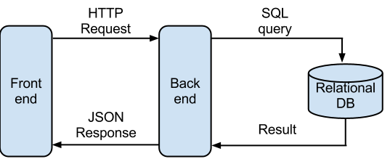
Схема №2
С этого момента
поподробнее

Slide 6
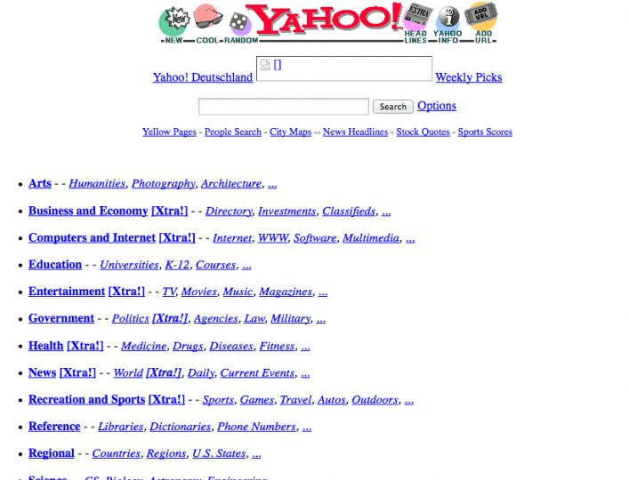
Шёл... 1996... Год...

Slide 7
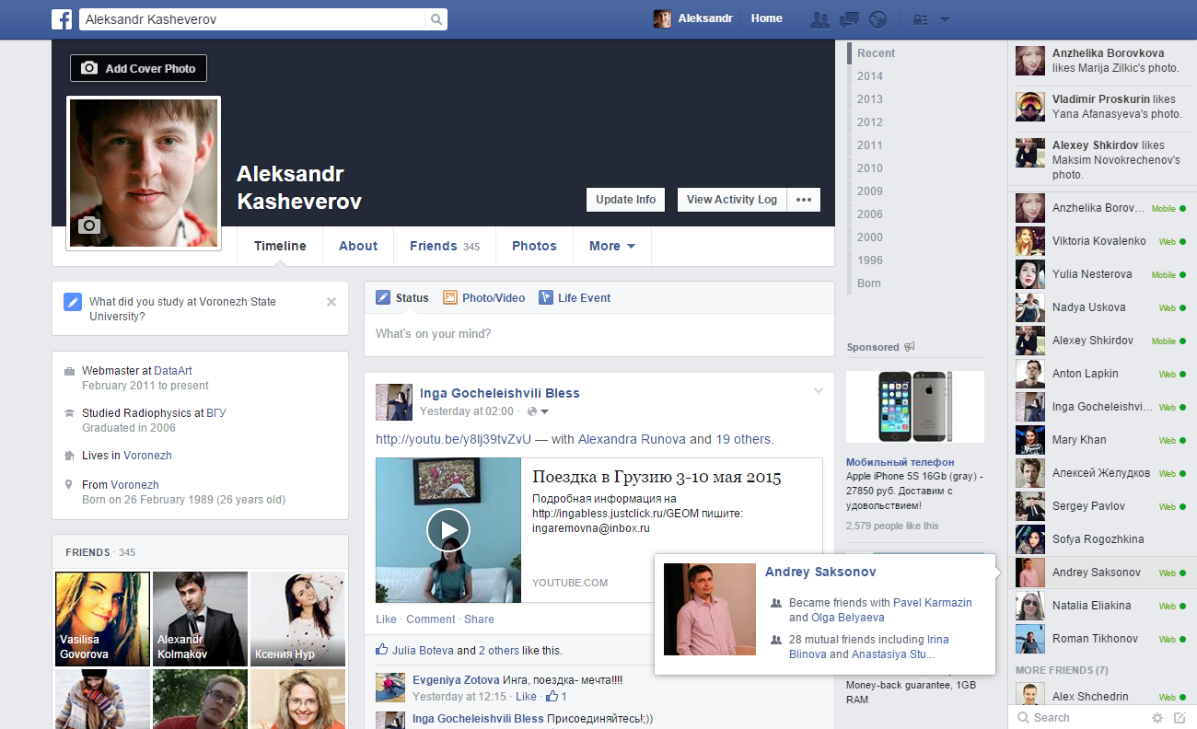
Шёл... 2015... Год...

Slide 8
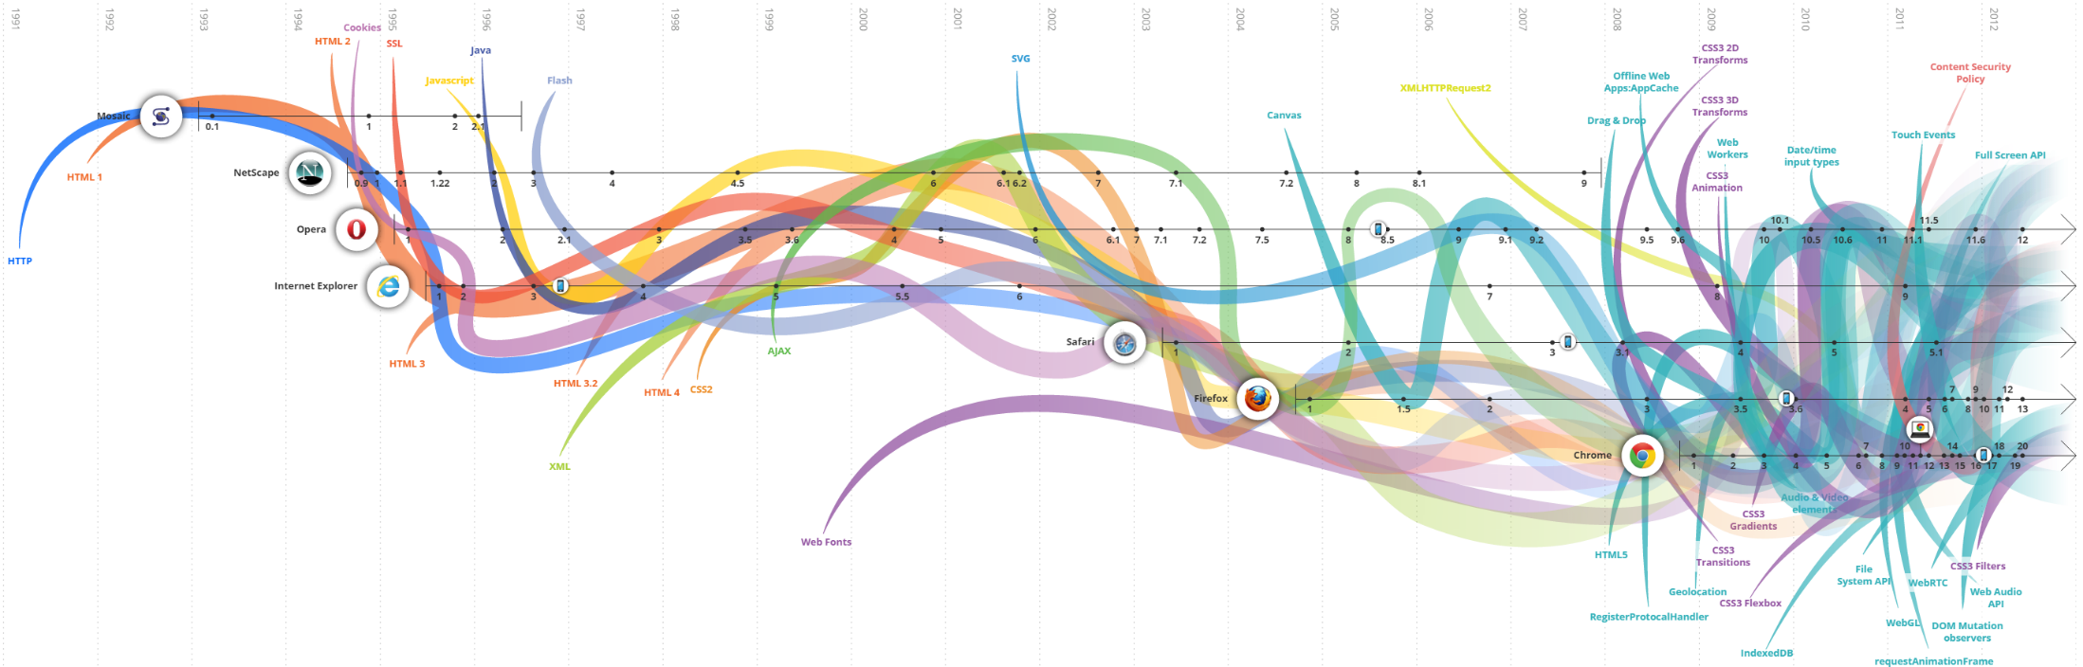
evolutionoftheweb.com

Slide 9
evolutionoftheweb.com

Slide 10
evolutionoftheweb.com

Slide 11
evolutionoftheweb.com

Slide 12

Много умных слов
CSS
Twitter Bootstrap
ajax
JavaScript
Gulp
WebWorker
svg
Backbone
IE
Canvas
sencha
HTTP
prototype
WebStorage
Angular
Grunt
Coffeescript
Responsive layout
HTML5
Cookies
JSON
jQuery
flash
Polymer
CSS3
HTML
ReactJS
D3.js
mootools

Slide 13
Мало умных слов
CSS
JavaScript
HTML

Slide 14
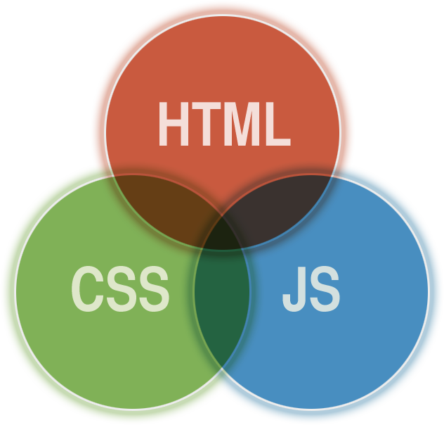
Три умных слова
Структура
Логика
Внешний вид

Slide 15
Всё было бы не так интересно без JavaScript
1995 – Брендан Айк из Netscape (Firefox) внедрил ЯП в браузер. Цель - изменение структуры без перезагрузки страницы
1996 – Jscript. Microsoft выпустила аналог языка JavaScript
2005 – ajax, prototype.js, jQuery, Mootools, Dojo
2008 – JavaScript MVC
2009 – NodeJS
evolutionoftheweb.com – история развития
Сейчас WEB без JS невозможен

Slide 16
“hello world” на JavaScript
1.
<script type="text/javascript">
alert("Hello world");
</script>
2.
<a href="/page" onclick="alert('Hello world');">a link</a>
3.
<script type="text/javascript" src=“/path/file.js"></script>

Slide 17
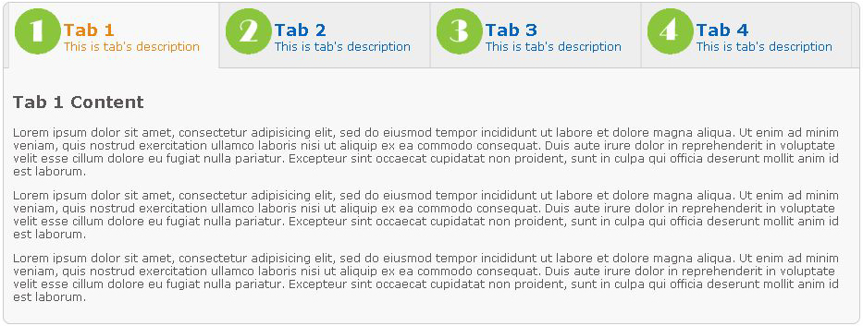
Пример

Slide 18
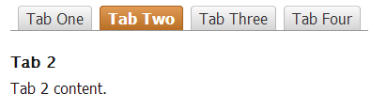
Пример – html
<div id="tabs">
<ul class="tabs" id="tabsnav">
<li><a href="#tab-1" class="menu-internal">Tab One</a></li>
<li><a href="#tab-2" class="menu-internal">Tab Two</a></li>
<li><a href="#tab-3" class="menu-internal">Tab Three</a></li>
<li><a href="#tab-4" class="menu-internal">Tab Four</a></li>
</ul>
<div id="tab-1“ class="tab">
<p>Tab1 Content</p>
</div>
<div id="tab-2“ class="tab">
<h2>Tab 2</h2>
<p>Tab 2 content</p>
</div>
<div id="tab-3“ class="tab">
<p>Tab 3 content</p>
</div>
<div id="tab-4“ class="tab">
<p>Tab 4 content.</p>
</div>
</div>

Slide 19
Пример – чистый JavaScript
var pages;
window.onload=function() {
var i = 0;
var container = document.querySelector("#tabs");
var navitem = document.querySelector("#tab-2");
pages = container.querySelectorAll(".tab");
var nav = container.querySelectorAll(“.menu-internal");
navitem.parentNode.setAttribute("class", "active");
for (i = 0; i < pages.length; i++) { pages.item(i).style.display="none"; }
for (i = 0; i < nav.length; i++) { nav[i].onclick=displayPage; }
};
function displayPage() {
for (var i = 0 ; i < pages.length; i ++) { pages[i].style.display="none"; }
var id = this.querySelector(".menu-internal").getAttribute('href');
document.querySelector(id).style.display = 'block';
}

Slide 20
Пример – jQuery
$(document).ready(function() { // when DOM ready
$('#tabs > div').hide(); // hide all child divs
$('#tabs div:nth-child(2)').show(); // show second child dive
$('#tabsnav li:nth-child(2)').addClass('active');
$('.menu-internal').click(function(){
$('#tabsnav li').removeClass('active');
var currentTab = $(this).attr('href');
$('#tabsnav li a[href="'+currentTab+'"]').parent().addClass('active');
$('#tabs > div').hide(); $(currentTab).show();
});
});

Slide 21
Пример – jQuery UI
$( "#tabs" ).tabs();

Slide 22
Пример
var pages;
window.onload=function() {
var container = document.querySelector("#tabs");
var navitem = document.querySelector("#tab-2");
navitem.parentNode.setAttribute("class", "active");
pages = container.querySelectorAll(".tab");
for (var i = 0; i < pages.length; i++) {
pages.item(i).style.display="none";
}
var nav = container.querySelectorAll(“.menu-internal");
for (var i = 0; i < nav.length; i++) {
nav[i].onclick=displayPage;
}
};
function displayPage() {
for (var i = 0 ; i < pages.length; i ++) {
pages[i].style.display="none";
}
var id = this.querySelector(".menu-internal").getAttribute('href');
document.querySelector(id).style.display = 'block';
}
$( "#tabs" ).tabs();

Slide 23
Атоматизация
main.coffee
components/
tabs/
directive.js
controller.js
template.html
styles.css
test.js
dropdown/
directive.coffee
controller.coffee
template.jade
styles.styl
test.coffee
checkbox/
…
…
{
Task manager
Unit tests
Clean last build
Compile .jade
Compile .coffee
Compile .styl
Concat
Compress
…
build/
app.min.js
styles.min.css
assets/
…

Slide 24


Slide 25
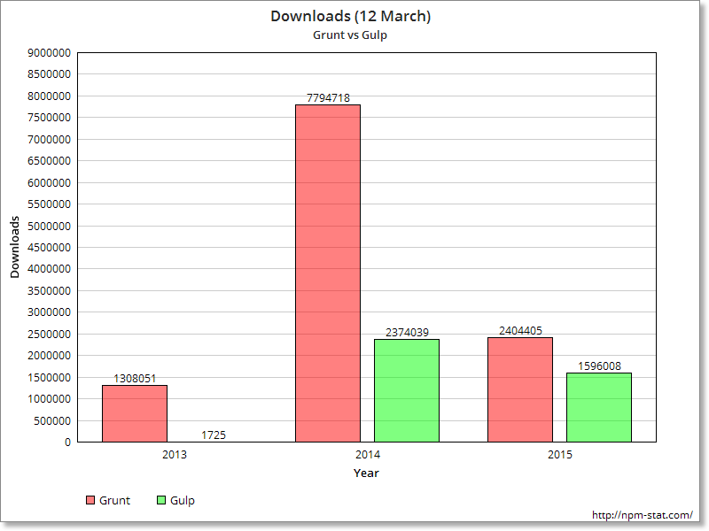
Статистика скачивания

Slide 26
Они очень похожи
Grunt
package.json, gruntfile.js
> npm install –g grunt-cli
> grunt task:target
Gulp
package.json, gulpfile.js
> npm install –g gulp
> gulp task

Slide 27
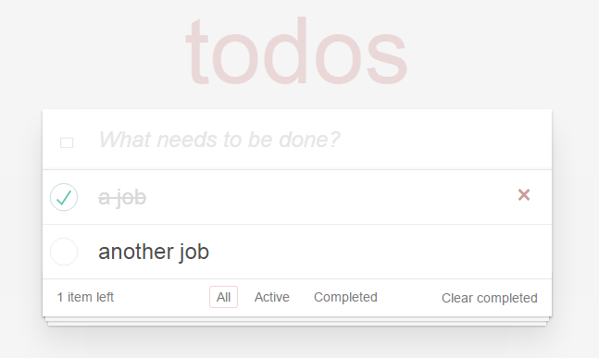
И сразу пример

Slide 28
И сразу пример
src/
css/
base.css
index.css
js/
app.js
base.js
controller.js
helpers.js
model.js
store.js
template.js
view.js
index.html
build/
css.css
js.js
index.html

Slide 29
package.json
Grunt
{ "name": "my-project-name", "version": "0.1.0", "devDependencies": { "grunt": "~0.4.5" },
"dependencies": { "grunt-contrib-concat": "~0.5.1", "grunt-contrib-copy": "~0.8.0" } }
Gulp
{ "name": "my-project-name", "version": "0.1.0", "devDependencies": { "gulp": "~3.8.11" },
"dependencies": { "gulp-concat": "~2.5.2" } }

Slide 30
Gruntfile.js
module.exports = function(grunt) {
grunt.loadNpmTasks(“grunt-contrib-copy”);
grunt.loadNpmTasks(“grunt-contrib-concat”);
grunt.initConfig(
{
“copy”: {
main: {
files: [{
expand: true, cwd: “src/”,
src: [ “index.html” ], dest: “./build”
}]
}
},
“concat”: {
js: {
src: [
“./src/js/base.js", "./src/js/helpers.js”,
“./src/js/store.js", "./src/js/model.js”,
“./src/js/template.js", "./src/js/view.js”,
“./src/js/controller.js", "./src/js/app.js”
],
dest: “./build/js.js”
},
css: {
src: [ “./src/css/*.css” ],
dest: “./build/css.css”
}
}
}
);
grunt.registerTask(“default”, [ “copy”, “concat:js”, “concat:css” ]);
};

Slide 31
Gulpfile.js
var gulp = require(“gulp”);
var concat = require(“gulp-concat”);
gulp.task(“default”, function() {
gulp.src(“src/index.html”)
.pipe(gulp.dest(“build”));
gulp.src([
“./src/js/base.js”, “./src/js/helpers.js”,
“./src/js/store.js”, “./src/js/model.js”,
“./src/js/template.js”, “./src/js/view.js”,
“./src/js/controller.js”, “./src/js/app.js” ])
.pipe(concat(“js.js”))
.pipe(gulp.dest(“build”));
gulp.src([“./src/css/*.css”])
.pipe(concat(“css.css”))
.pipe(gulp.dest(“build”))
});

Slide 32
Запуск
Grunt
Gulp
> grunt
Running "copy:main" (copy) task
Copied 1 file
Running "concat:js" (concat) task
File ./build/js.js created.
Running "concat:css" (concat) task
File ./build/css.css created.
Done, without errors.
> gulp
[12:52:53] Using gulpfile path\gulpfile.js
[12:52:53] Starting 'default'...
[12:52:53] Finished 'default' after 13 ms

Slide 33
Запуск
Grunt
Gulp
Сфокусирован на конфигурации
+ Может почти всё
+ Большое community
+ Более 4400 плагинов
(у gulp 1400)
- Громоздкий
- Медленный (пока)
Сфокусирован на коде
+ Простой
+ Быстрый
+ CommonJS стиль
- Не такое большое community (пока)
- Может вызвать конфуз из-за
похожести на node

Slide 34
))
Далее несколько смешных картинок

Slide 35
Два украденных слайда далее
(с) 2014 год, Роберт Харитонов, Одноклассники

Slide 36
Вместо заключения
МАШИНЫ ДОЛЖНЫ
СТРАДАТЬ

Slide 37
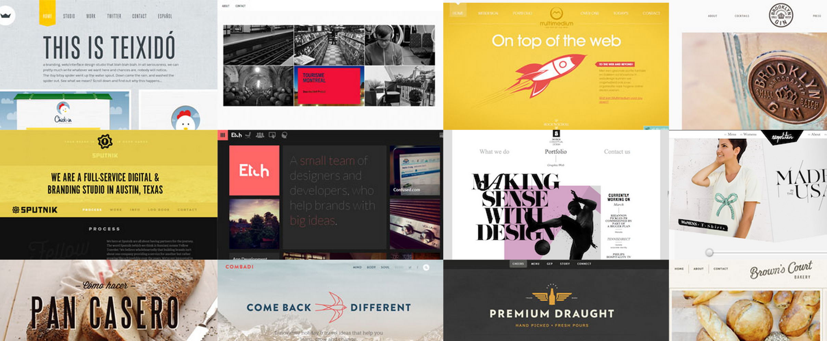
Вместо заключения
Пока мы строим ВЕБ

Slide 38
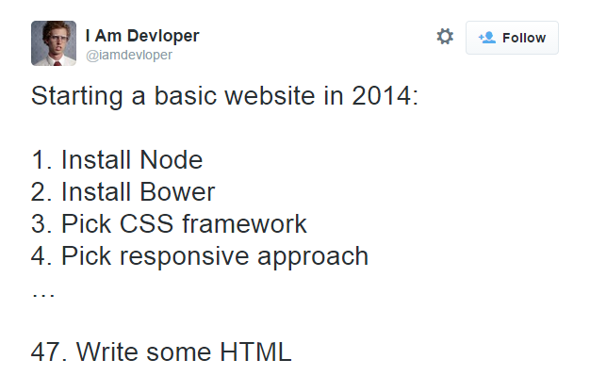
Вместо заключения

Slide 39
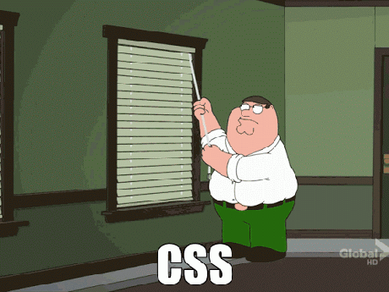

Вместо заключения

Slide 40
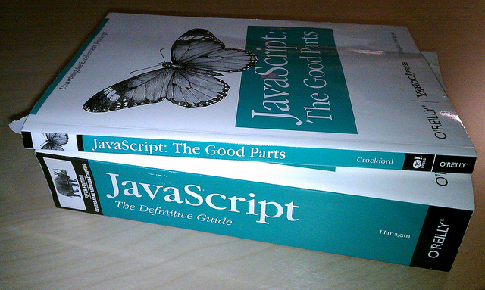
Вместо заключения

Slide 41
?
Спасибо

